Slide 1
习题课
线面积分的计算
1. 曲线积分的计算法
2. 曲面积分的计算法

Slide 2
一、曲线积分的计算法
1. 基本方法
第一类 ( 对弧长 )
转化
曲线积分
定积分
第二类 ( 对坐标 )
用参数方程
(1) 统一积分变量
用直角坐标方程
用极坐标方程
第一类: 下小上大
(2) 确定积分上下限
第二类: 下始上终

Slide 3


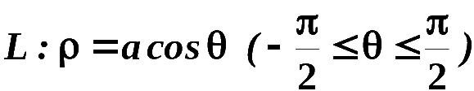
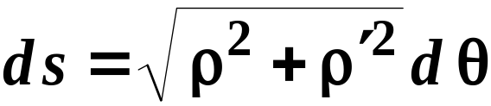

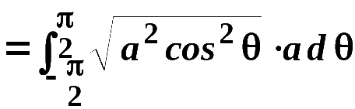







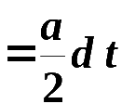
(1)计算
其中L为圆周
提示: 利用极坐标 ,
原式 =
说明: 若用参数方程计算,
则

Slide 4








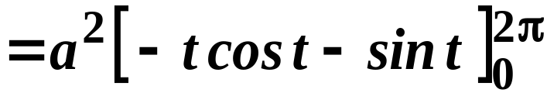

(2)
其中L为摆线
上对应 t 从 0 到 2π 的一段弧.
提示:

Slide 5














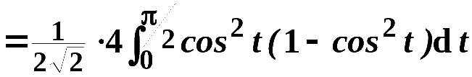
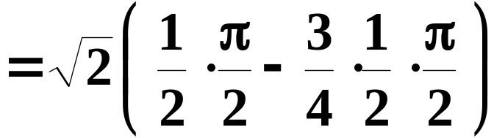
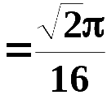
(3)
其中Γ由平面 y= z截球面
从 z 轴正向看沿逆时针方向.
提示: 因在 Γ上有
故
原式 =

Slide 6
2. 基本技巧
(1) 利用对称性及重心公式简化计算 ;
(2) 利用积分与路径无关的等价条件;
(3) 利用格林公式 (注意加辅助线的技巧) ;
(4) 利用斯托克斯公式 ;
(5) 利用两类曲线积分的联系公式 .
Notes:
( L. P314,3 ; L.P315,4 ; L.317,6 )

Slide 7
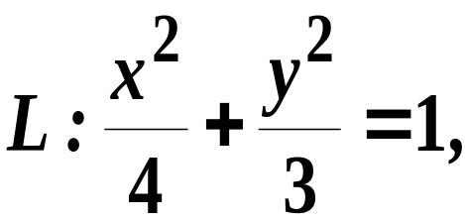
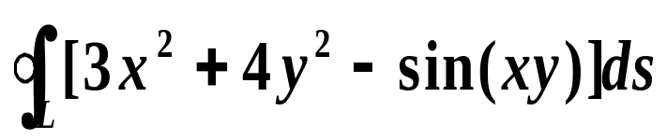

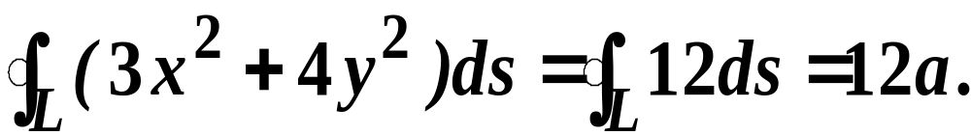
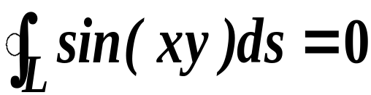
例1 已知 L的长度为a，求
解： 即3x²+4y²=12，所以
又L关于x轴对称，而sin(xy)关于y为奇函数，所以
于是 I = 12a。

Slide 8
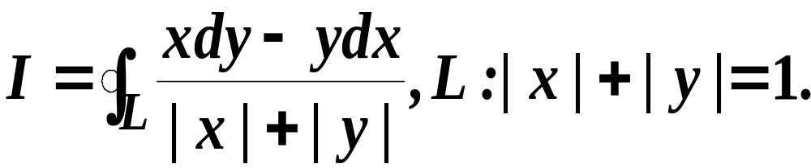
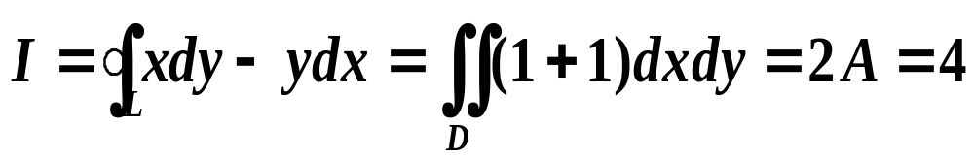
又如
逆时针方向，则

Slide 9

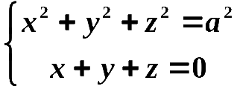
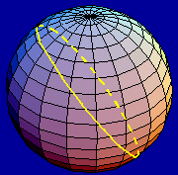



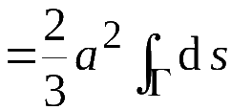
例2. 计算
其中Γ 为曲线
解: 利用轮换对称性 , 有
利用重心公式知
(Γ的重心在原点)

Slide 10

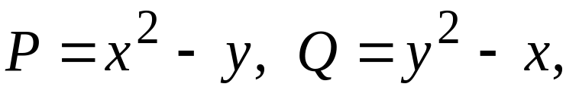
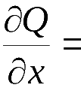
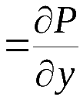




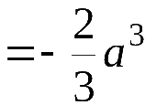
例3. 计算
其中L 是沿逆
时针方向以原点为中心,
a 为半径的上半圆周.
解法1 令
则
这说明积分与路径无关, 故

Slide 11
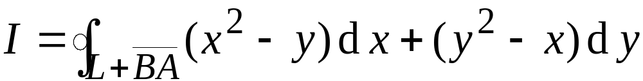

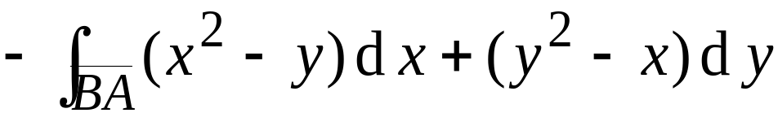

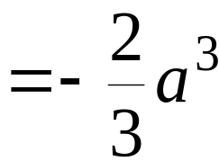


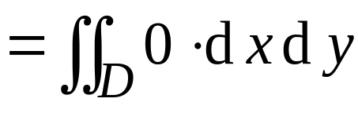
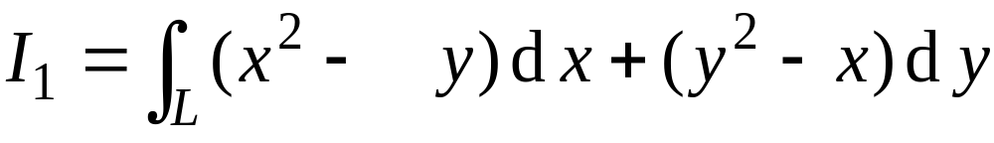

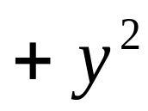
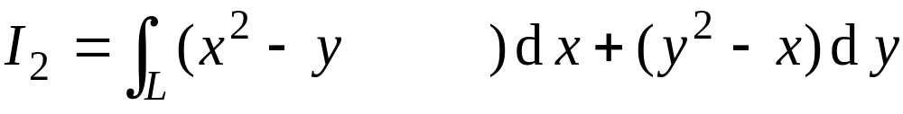
解法2
添加辅助线段
它与L所围区域为D,
则
(利用格林公式)
思考:
(1) 若L 改为顺时针方向,如何计算下述积分:
(2) 若 L 同例3 , 如何计算下述积分:

Slide 12



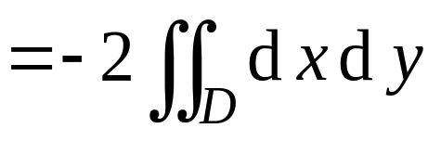
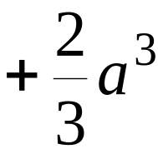
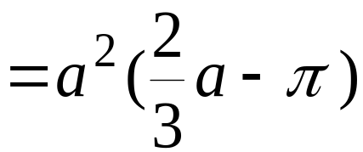
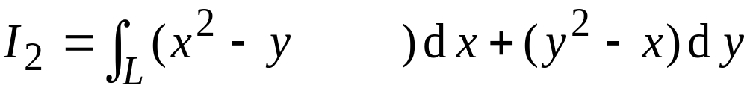
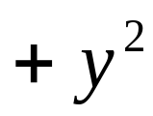
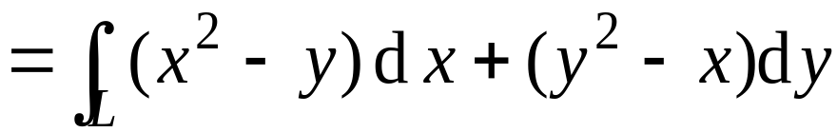


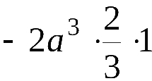

思考题解答:
(1)
(2)

Slide 13

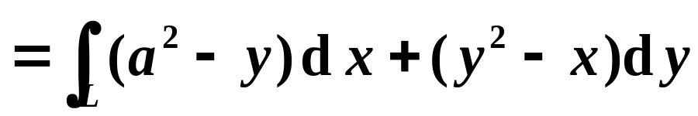

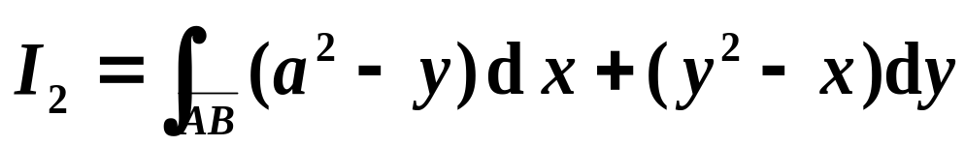
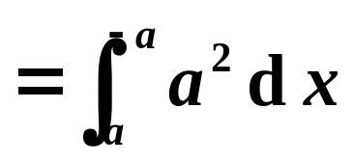
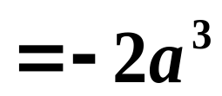
(2)解2：
这说明积分与路径无关, 故

Slide 14
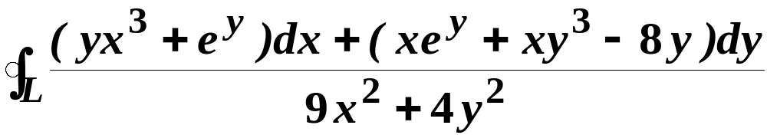
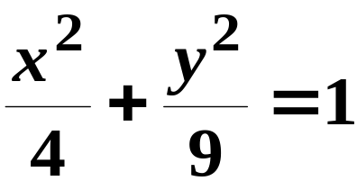
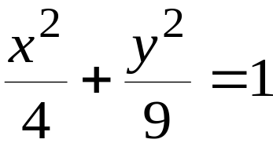
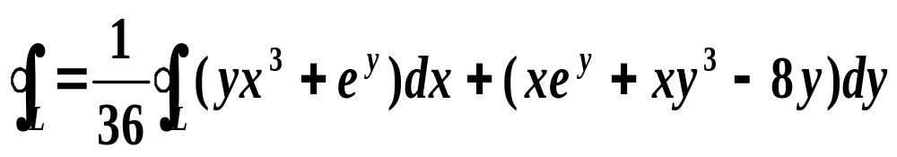
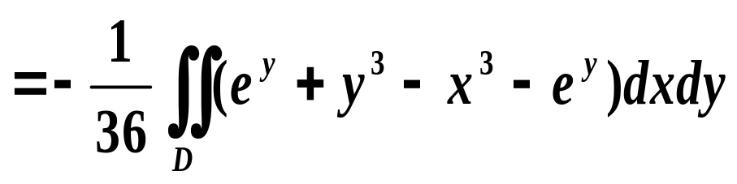
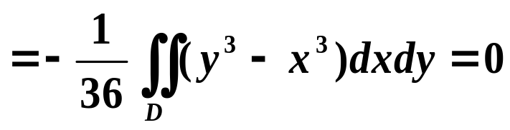
例4 计算
L：
顺时针方向
解：L：即 . 所以
注： 应充分利用L的方程简化被积函数。

Slide 15

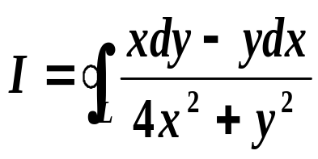
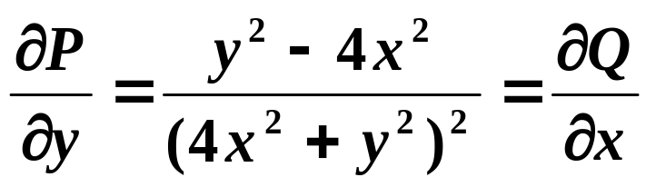

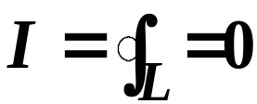


例5 设L是以点（1，0）为圆心， 为半径的圆周，取逆时针方向，计算
解：
((x，y)≠(0，0))
L
（1）当点(0，0)在L所围区域D外时,即
-1
O
1
x
（2）当点(0，0)在D内时 ，

Slide 16




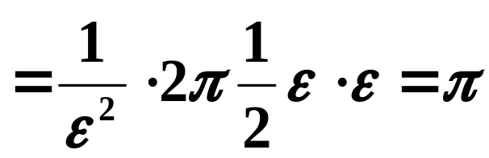
以(0，0)为中心，作一椭圆，
取正向，则有：
L₁
－1
1
x

Slide 17

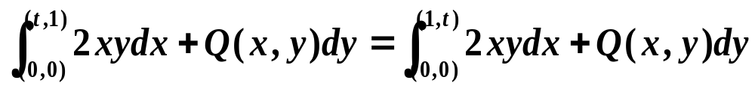




例6 设Q(x，y)具有连续的一阶偏导数，曲线积分
与路径无关，且对任意的实数t，恒有
，求Q(x，y)。
解：由积分与路径无关知
故
其中 为待定函数。
(t，1)
取折线作为积分路径
(0，0)
(t，0)
先积x
左端＝

Slide 18




先积x
右端＝
(1，t)
(0，0)
(1，0)
由题设有
两端对t求导
所以

Slide 19


例7 设f (x)的二阶导数连续，f (0)=0，f ′(0)=1，且方程
[xy(x+y) －yf (x)]dx+[ f ′(x)+x²y]dy=0 (1)
为全微分方程，求f (x)及此方程的通解。
解：
由于(1)是全微分方程，故
于是可得 f 〞(x) + f (x) = x²
解得 f (x) = C₁cosx+C₂sinx+x²－2
由 f (0)=0，f ′(0)=1，可求得C₁=2，C₂=1，
所以 f (x)=2cosx+sinx+x²－2

Slide 20


代入（1）可得
[xy²－(2cosx+sinx)y+2y]dx+[－2sinx+cosx+2x+x²y]dy=0

Slide 21

















(4).
计算
其中L为上半圆周
沿逆时针方向.
提示:

Slide 22







(5)
设在右半平面 x > 0 内, 力
构成力场,其中k 为常数,
证明在此力场中
场力所作的功与所取的路径无关.
提示:
F 沿右半平面内任意有向路径 L 所作的功为
令
易证

Slide 23









(6)求力
沿有向闭曲线 Γ 所作的
功,其中Γ 为平面x + y + z = 1被三个坐标面所截成三
角形的整个边界,
从 z 轴正向看去沿顺时针方向.
提示:
方法1
利用对称性

Slide 24













方法2
利用斯托克斯公式
设三角形区域为∑,方向向下,
则
Notes:
运行时点击按钮“利用斯托克斯公式”, 或“公式”, 可显示斯托克斯公式并自动返回.

Slide 25



Slide 26



Slide 27




7解

Slide 28

二、曲面积分的计算法
1. 基本方法
第一类( 对面积 )
曲面积分
二重积分
第二类( 对坐标 )
转化
(1) 统一积分变量 — 代入曲面方程
第一类: 始终非负
(2) 积分元素投影
第二类: 有向投影
(3) 确定二重积分域
— 把曲面积分域投影到相关坐标面

Slide 29



思 考 题
1) 二重积分是哪一类积分?
答: 第一类曲面积分的特例.
2) 设曲面
问下列等式是否成立?
不对 ! 对坐标的积分与 ∑ 的侧有关

Slide 30








思考与练习
1. 设
则
Σ 取上侧时,
Σ 取下侧时,

Slide 31

2. 基本技巧
(1) 利用对称性及重心公式简化计算
注意公式使用条件
(2) 利用高斯公式
添加辅助面的技巧
(辅助面一般取平行坐标面的平面)
(3) 两类曲面积分的转化

Slide 32











练习:
(1)计算
其中∑为半球面
的上侧.
提示: 以半球底面
为辅助面,
且取下侧 ,
记半球域为Ω ,
利用
高斯公式有
原式 =

Slide 33










例1.
设∑为简单闭曲面, a 为任意固定向量,
n 为∑的
单位外法向向量,
试证
证明: 设
(常向量)
则

Slide 34








例2. 计算曲面积分
其中,
解:
思考: 本题∑改为椭球面
时,应如何
计算 ?
提示:
在椭球面内作辅助小球面
内侧,
然后用高斯公式 .

Slide 35

解：

Slide 36










例3. 设∑是曲面
取上侧,计算
解: 取足够小的正数ε,作曲面
取下侧
使其包在Σ 内,
为xoy平面上夹于
之间的部分,且取下侧 ,
则
Notes:
第十章习题课

Slide 37





第二项添加辅助面, 再用高斯公式
计算, 得
Notes:
第十章习题课

Slide 38







例4.计算曲面积分
中∑是球面
解:
用质心公式
利用对称性

Slide 39










例5. 求半径为R 的均匀半球壳 ∑ 的重心.
解: 设 ∑ 的方程为
利用对称性可知重心的坐标
而
用球坐标
思考题: 例 7 是否可用球面坐标计算 ?

Slide 40





z
dr
经线方向的长为 rdϕ,
dθ
纬线方向的宽为 rsinϕdθ,
rdϕ
r
向径方向的高为 dr。
o
于是，小六面体的体积为
y
θ
x
dθ
这就是球面坐标系中的体积元素。

Slide 41













例6.
设L 是平面
与柱面
的交线
从 z 轴正向看去, L 为逆时针方向, 计算
解: 记Σ为平面
上 L 所围部分的上侧,
D为Σ在 xoy 面上的投影.
由斯托克斯公式
Notes:
运行时点击“由斯托克斯公式”, 或“公式”, 可显示斯托克斯公式并自动返回.

Slide 42










D 的形心

Slide 43
O
y
例7 利用高斯公式证明阿基米德定理。
x
即浸没在液体中的物体所受液体的压力
z
的合力（即浮力）的方向铅直向上，其大小
等于这物体所排开的液体的重力。
证明：取z轴正向铅直向下，xOy平面位于液面上。液体中点(x，y，z)处的压强p=ρz。
物体的表面记为Σ取外侧，在Σ上任取一有向曲面元 dS＝{dydz，dzdx，dxdy}，
n为Σ上点(x，y，z)处的向外的单位法向量

Slide 44



这有向曲面元受到的液体的压力
△F≈
=dF={dFx，dFy，dFz}
F = {0，0，－ρV}

Slide 45


















例8.
设
计算
解: 锥面
与上半球面
交线为
为上半球面夹于锥面间的部分,
它在 xoy 面上的
投影域为
则

Slide 46







思考: 若例3 中被积函数改为
计算结果如何 ?

Slide 47






备用题 地球的一个侦察卫星携带的广角高分辨率摄
象机能监视其视线所及地球表面的每一处的景象并摄
像,若地球半径为R,卫星距地球表面高度为H =0.25R ,
卫星绕地球一周的时间为 T , 试求
(1)在任一固定时刻 ,此卫星能监视的地球表面积是
多少 ?
(2) 在
的时间内 ,卫星监视的地球
表面积是多少 ?
解: 如图建立坐标系.

Slide 48









(1) 利用球坐标, 任一固定时刻监视的地球表面积为
(2) 在
时间内监视的地球表面积为
其中S₀ 为盲区面积
注意盲区与重复部分
点击图片任意处
播放开始或暂停

Slide 49





(2)在
时间内监视的地球表面积为
其中盲区面积

